Slide 1
Unit testing
Łukasz Kaczanowski

Slide 2
Agenda
Definicje
Dobre praktyki
Narzędzia i frameworki .NET
Techniki testowania

Slide 3
Definicje

Slide 4
Definicje
Hierarchia testów
Integracyjne
Systemowe
Akceptacyjne
Unit
Notes:
Testy integracyjne sprawdzają interfejsy pomiędzy modułami, interakcje z innymi częściami systemu (takimi jak system operacyjny, system plików i sprzęt) oraz interfejsy pomiędzy systemami.
Testy systemowe zajmują się zachowaniem systemu/produktu. Zakres testów powinien być jasno określony w głównym planie testów oraz w planach testów poszczególnych poziomów.
Środowisko testowe, podczas testów systemowych, powinno być zgodne ze środowiskiem docelowym /produkcyjnym w jak najwyższym możliwym stopniu, żeby zminimalizować ryzyko wystąpienia awarii spowodowanych przez środowisko, które nie zostałyby wykryte podczas testów.
Celem testów akceptacyjnych jest nabranie zaufania do systemu.
Odpowiedzialność za testy akceptacyjne leży często po stronie klientów lub użytkowników systemu. Mogą w nie być zaangażowani również inni interesariusze.

Slide 5
Definicje
Czym jest unit testing – dwa podejścia
„A unit test is an automated piece of code that invokes the method or class being tested and then checks some assumptions about the behavior of that method or class”
„A unit test is an automated piece of code that invokes a unit of work in the system and then checks a single assumption about the behavior of that unit of work”
The Art Of Unit Testing with Examples in .NET
Roy Osherove

Slide 6
Definicje
Charakterystyka dobrych unit testów
Zautomatyzowane
Odizolowane
Deterministyczne
Szybkie
Czytelne
Utrzymywalne
Wiarygodne
Notes:
Zautomatyzowane:
Uruchamiane przez zewnętrzny proces (test runner, build runner etc)
Odizolowane:
Mające kontrolę nad zależnościami
Uruchamiane z pamięci (bez db, systemów plików etc)
Uruchamiane w dowolnej kolejności
Deterministyczne: zwracające zawsze ten sam wynik
Czytelne: każdy programista powinien szybko zrozumieć o co chodzi w teście
Urzymywalne: zmiana wymagań biznesowych, refactor nie powinien wpływać na szeroki zakres testów.
Wiarygodne: wynik testu nie powinien budzić żadnych zastrzerzeń

Slide 7
Definicje
Korzyści pisania unit testów
Minimalizują powstawanie nowych bugów podczas pisania nowych funkcjonalności
Pozwalają na bezpieczny refactor kodu
Mogą być dobrą dokumentacją
Redukują koszt nowych funkcjonalności
Wymuszają lepszy design

Slide 8
Definicje
Struktura unit testu
Setup przed testami
Ustawienie stanu (globalnego) na potrzeby wszystkich testów
Setup przed testem
Test
Inicjalizacja SUT oraz zależności
Testowanie konkretnego zachowania
Teardown po teście
Sprzątanie zasobów, przywrócenie stanu etc
Teardown po testach
Przywrócenie stanu po testach

Slide 9
Przykład
Klasa testowa

Slide 10
Definicje
Test doubles
Izolują testowany obiekt od jego zależności
Różne typy
Dummy
Fake
Stub
Mock
W praktyce używa się w 99% przypadkach frameworków mockujących

Slide 11
Przykład
Test doubles

Slide 12
Dobre praktyki

Slide 13
Dobre praktyki
System Under Test
private Component _sut;

Slide 14
Dobre praktyki
When_StateUnderTest_Then_ExpectedBehavior
When_user_is_vip_Then_send_special_promotion_email
StateUnderTest_Should_ExpectedBehavior
Document_editor_Should_be_authorized
Given_Precondition_When_StateUnderTest_Then_ExpectedBehavior
Given_order_was_paid_When_transfer_of_money_fails_Then_return_error
Nazwy testów
Słabe nazwy
SendEmail
TestCaseA
InvalidInputThrowError
IsAuthorized_False_Throw

Slide 15
Dobre praktyki
Arrange Act Assert
Notes:
Zwiększa czytelność, szczególne w testach, gdzie „dużo się dzieje”.

Slide 16
Dobre praktyki
Testuj jeden koncept
Koncept A
Koncept B

Slide 17
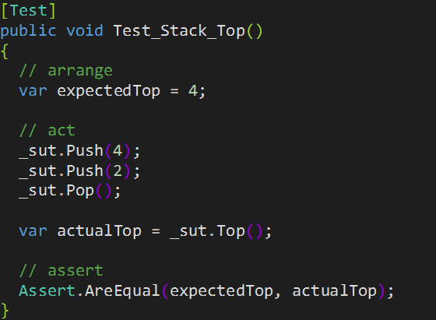
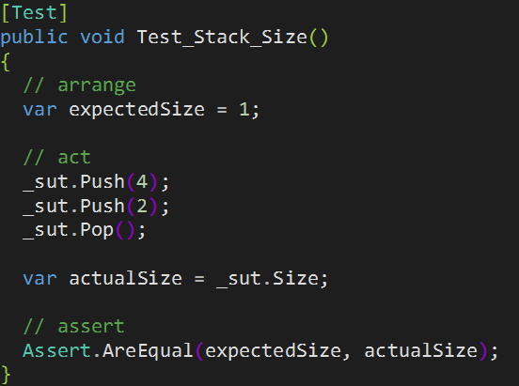
Dobre praktyki
Testuj jeden koncept
Koncept A
Koncept B

Slide 18
Dobre praktyki
Testuj jeden koncept
Notes:
Pomimo wielu assertów i tak dalej testowany jest jeden koncept, czyli zawartość kolekcji.

Slide 19
Dobre praktyki
Sprzątaj po sobie
Backup principala
Resore principala
Zmiana globalnego stanu
Notes:
Jeżeli zmienimy w teście stan globalny i nie przywrócimy go po testach to może to wpłynąć na inne testy.

Slide 20
Narzędzia i frameworki .NET

Slide 21
Narzędzia i frameworki .NET
Unit testing tools - NUnit

Slide 22
Narzędzia i frameworki .NET
Unit testing tools - xUnit
Notes:
Konstruktor = Setup
Dispose = Teardown
Dla IClassFixture jest analogicznie, tylko raz na klasę.

Slide 23
Narzędzia i frameworki .NET
Mocking tools - Moq

Slide 24
Narzędzia i frameworki .NET
Mocking tools - NSubstitute

Slide 25
Narzędzia i frameworki .NET
Helper tools - FluentAssertions

Slide 26
Narzędzia i frameworki .NET
Helper tools - FluentAssertions

Slide 27
Narzędzia i frameworki .NET
Helper tools - FluentAssertions

Slide 28
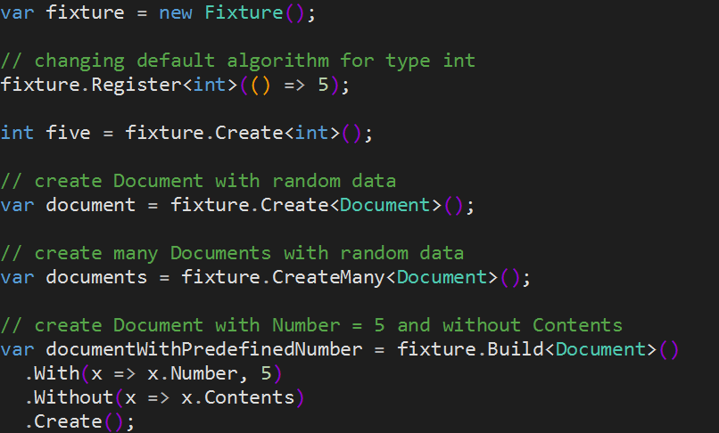
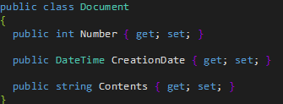
Narzędzia i frameworki .NET
Helper tools - Autofixture

Slide 29
Przykład
Zaawansowany AutoFixture

Slide 30
Techniki testowania

Slide 31
Techniki testowania
Projektowanie
Unit test
Pisanie kodu
Redesign Refaktoryzacja
Test After Development
Notes:
Projektowanie – wymyślamy jak dana klasa/metoda ma się zachowywać i dążymy do najlepszego designu
Pisanie kodu – to co zaprojektowaliśmy implementujemy
Testowanie – do napisanego kodu piszemy unit testy
Redesign/Refaktoryzacja – podczas pisania testów mogą wyjść problemy z designem (ciężko coś przetestować, okazało się, że założenia były nieoptymalne etc.) i wtedy możemy optymalizować projekt

Slide 32
Techniki testowania
Test Driven Development
Unit test
Pisanie kodu
Refaktoryzacja
Notes:
Red: Piszemy test, który się nie powodzi.
Testy piszemy do pustych klas
Uruchamiamy test i oczekujemy, że się nie powiedzie.
Green: Piszemy kod aby testy się powiodły.
Implementujemy kod (według dokumentacji).
Uruchamiamy testy. Wszystkie testy muszą się powieść.
Refactor: Refaktoryzacja kod—wprowadzenie zmian, które poprawiają jakość kodu (np. usunięcie duplikacji), ale nie zmieniają jego funkcjonalności. Nie powinna mieć wpływu na wynik testów.

Slide 33
Techniki testowania
Zalety TDD
Inkrementalny design
Czyste API
Wysokie pokrycie kodu testami
Dobra dokumentacja kodu
Krótszy czas developingu (statystycznie)
Notes:
Inkrementalny design – w przeciwieństwie do TAD projekt klasy/metody rozwija się inkrementacyjne. Refaktor zachęca do ulepszania designu. Z takiego trybu działania powinno wyjść optymalne rozwiązanie.
Czyste API – inkrementalny desing powoduje, że piszemy tylko taki kod, który jest naprawdę potrzebny. Stosujemy w 100% YAGNI.
Wysokie pokrycie kodu testami – w przeciwieństwie do TAD nie mamy wyboru, musimy napisać testy na początku, więc mamy 100% pewność, że kod będzie pokryty
Dobra dokumentacja kodu – przypadki testowe powinny wynikać bezpośrednio z wymagań biznesowych, więc dobrze nazwane testy powinny odzwierciedlać aktualną dokumentację

Slide 34

Techniki testowania
Problem z TDD
Notes:
Lenistwo!!!11

Slide 35
Techniki testowania
Problem z TDD
Wymagana jest wysoka motywacja wewnętrzna, jak i w całym zespole
Początkowa wizja „dłuższego” developmentu
Nie raz TAD po prostu wystarczy
Notes:
Motywacja – testowanie nie jest sexy, więc programiści starają się odwlec ten moment na jak najpóźniejszy etap. Dodatkowo wystarczy, że jeden z programistów nie będzie trzymał się TDD (bo np. jeden programista napisał pół implementacji klasy i poszedł na urlop. Inny programista dokończył klasę już nie w TDD)
Wizja – często zdarza się, że trzeba napisać coś „na szybko”, bo deadline etc., więc testowanie jest jak kłoda pod nogi. Napiszemy implementację, a jak wejdzie na testa to będziemy pisać unit testy.
TAD – zdarza się, że problem jest banalny (np. query z bazy danych, zero logiki), więc bawienie się w TDD może wydawać się nadmiarowe.

Slide 36
Techniki testowania
Implementacja FizzBuzz z TDD
Napisz program, który dla podanego zakresu liczb wypisze te liczby na ekranie, gdzie:
Jeżeli liczba jest podzielna przez 3 to wypisz „Fizz”
Jeżeli liczba jest podzielna przez 5 to wypisz „Buzz”
Jeżeli liczba jest podzielna przez 3 i 5 to wypisz „FizzBuzz”

Slide 37
Przykład
FizzBuzz

Slide 38
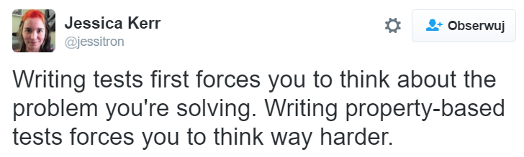
Techniki testowania
Property Based Testing

Slide 39
Techniki testowania
Property Based Testing
Jak to działa:
Przedstaw założenia na temat danych wyjściowych biorąc pod uwagę dane wejściowe – ustal właściwości
Wygeneruj losowy zestaw danych wejściowych w celu przetestowania danej właściwości

Slide 40
Techniki testowania
Property Based Testing
Jeden test PBT może zastąpić kilka testów bazujących na przykładach
Dobra w odnajdywaniu przypadków brzegowych
Zapewnia głębokie zrozumienie wymagań
Ale:
Wymaga niestandardowego myślenia
Może być skomplikowane dla początkujących

Slide 41
Techniki testowania
Property Based Testing - Przykład
Wymaganie: Napisz funkcję która dodaje dwie liczby
Problem: Jak przetestować bez reimplementowania algorytmu
Ustalmy właściwości:
Wynik nie powinien być zależny od kolejności dodawania dwóch liczb
Wynikiem dodania „0” do liczby powinna być liczba
Podwójne dodanie „1” do liczby powinno mieć taki sam wynik jak pojedyncze dodanie „2”
http://fsharpforfunandprofit.com/pbt/
Notes:
Wyobraźmy sobie specyfikację tego problemu + TDD.
Wynikiem dodania 3 i 5 jest 8
Wynikiem dodanie 1 i 2 jest 3
Etc.
Implementacja tylko na podstawie specyfikacji mogła by być błędna.
, ale pozostaje mnożenie
Odpada mno
Wszystkie 3 właściwości muszą zostać spełnione, aby „dodawanie” było prawdziwym dodawaniem
Odpada odejmowanieżenie, ale pozostaje odejmowanie
Odpada problem z sum a b = 0

Slide 42
Techniki testowania
Property Based Testing - FsCheck

Slide 43
Przykład
FsCheck

Slide 44

https://github.com/lkaczanowski/UnitTesting
https://gist.github.com/lkaczanowski

